Slide 1


Testes de
Performance
PLATAFORMA NEXT
Data de execução: 16/02/2018
Duração: 10 minutos

Slide 2
Sumário
vU
Virtual Users
Response Time
Tempo entre o final da requisição da até o retorno completo da mesma
Perfil do Teste
Execução completa de cenários que simulam o comportamento do usuário.
Exemplo: busca produtos, obtém saldo, realiza troca…
User Load
Numero de virtual users no momento.
Ramp-Up
Aumento da carga de usuários simultáneos.

Slide 3
Objetivos do Teste
L
Simular cenários de uso
Cenários reais de usuários acessando as APIs através do App Mobile.
Tempo de resposta
L
O tempo média de responde ideal deve ser de até 2 por requisição.
Avaliar o comportamento das APIs
L
Verificar o máximo de requisições por segundos que cada End Point suporte com um carga inicial de 500 vUsers

Slide 4

Distribuição de carga por cenários
Trocadores por produto padrão
5%
Trocadores por recarga
5%
Navega por categorias e produtos
40%
30%
Desiste da troca no Checkout
10%
Visualiza saldo e extrado

Slide 5
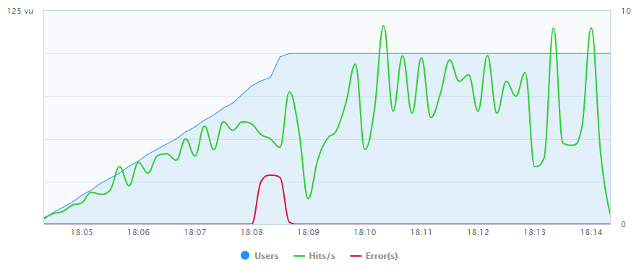
Carga
100
Virtual Users
Alguns erros 502 exclusivamente neste ponto.
Média 4,41 Requests por segundo
Carga máxima de 100 Virtual Users

Slide 6
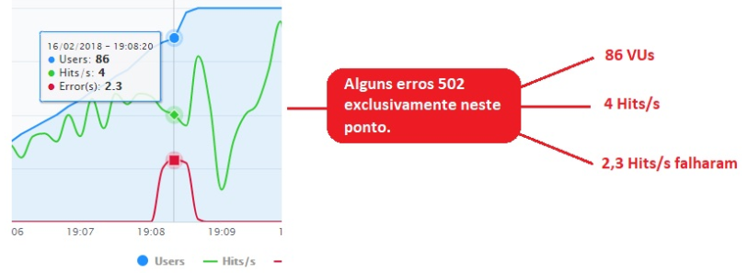
Carga

Slide 7
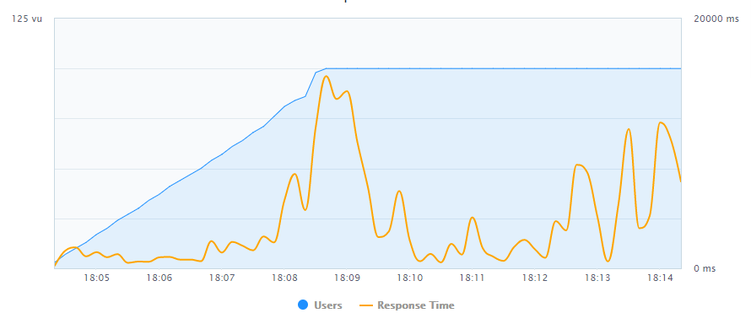
Response Time
100
Virtual Users
Response time máximo de 15,39 segundos :(
Response time médio de 4 segundos
Carga máxima de 100 Virtual Users

Slide 8
Principais Erros
502
Bad Gateway
66x
/rewards/categories
41x
/rewards/products
23x
/rewards/products/cellphoneMinutes/carriers
2x

Slide 9
Resultado do Teste
Insatisfatório
Critérios de Avaliação
Response Time
Esperado: 2s (AVG)
4s
100 vus
500 Virtual Users
Para a primeira bateria
Falhas para 100 VUs
2% de requisições com erros
0%

Slide 10
Dados Comparativos UAT x PROD
Dados Comparativos UAT x PROD
 | UAT | PROD
Virtual Users | 100 | 100
Avg. Response Time | 16,68 segundos | 4 segundos
Avg. Throughput | 2,56 hits/s | 4,41 hits/s
Samples (Requests) | 1532 | 2643
Errors | 49,75% | 2,50%

Slide 11
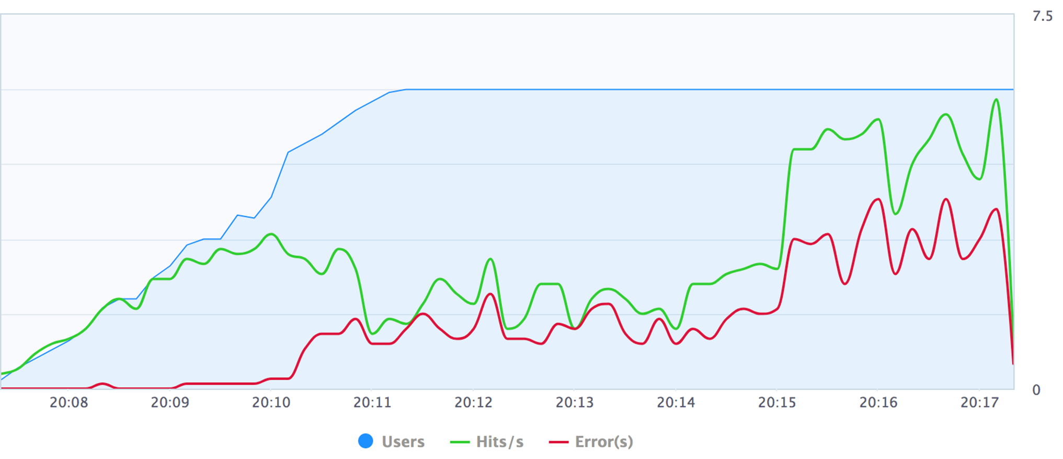
Carga - UAT
Carga - PROD

Slide 12
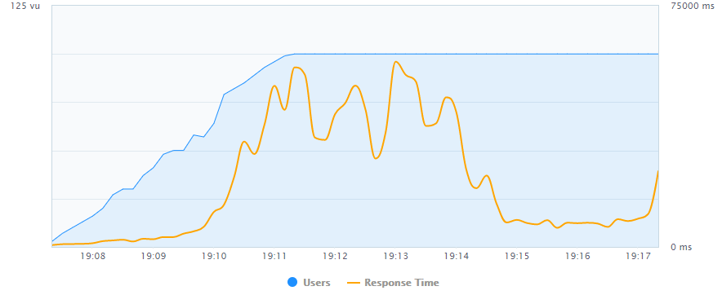
Response Time - UAT
Response Time - PROD

Slide 13
Principais Erros
PROD
UAT
Bad Gateway
66x
502
Bad Gateway
718x
502
/rewards/categories
41x
/rewards/categories
359x
/rewards/products
23x
/rewards/products
315x
/rewards/products/cellphoneMinutes/carriers
2x
/rewards/products/cellphoneMinutes
26x
/redemptions/redemptions
18x
500
Internal Error
30x
/redemptions/redemptions
30x

